Slide 1
Транспортное планирование городов

Slide 2
Тема 5. Лекция 5
Жоспардағы және бойлық профильдегі көшені жобалау.

Slide 3
Вертикальная планировка
Проекты вертикальной планировки разрабатываются в одну или в две стадии.
На первой стадии:
- составляют проектное задание,
- разрабатывают предложения по изменению рельефа в соответствие с архитектурно-планировочным заданием и инженерно-техническими требованиями,
документы сопровождаются подсчетом земляных работ и сметно-финансовым расчетом.
На второй стадии добавляются рабочие чертежи и подробная сметная документация.

Slide 4
Методы вертикальной планировки
В зависимости от стадийности проектирования разработка вертикальной планировки производится тремя методами:
1) методом проектных («красных») отметок;
2) методом проектных («красных») профилей;
3) методом проектных («красных») горизонталей.

Slide 5
Метод проектных («красных») отметок
Сущность его заключается в том, что на схеме генплана, выполненного на геодезической подоснове, отображающей существующий рельеф территории в отметках или горизонталях, в характерных точках наносят проектные ("красные") отметки.
За ноль (0,00) принимается наименьшая черная отметка.
Стрелкой показано направление уклона; над стрелкой – уклон, ‰, под ней – расстояние между отметками, м.

Slide 6
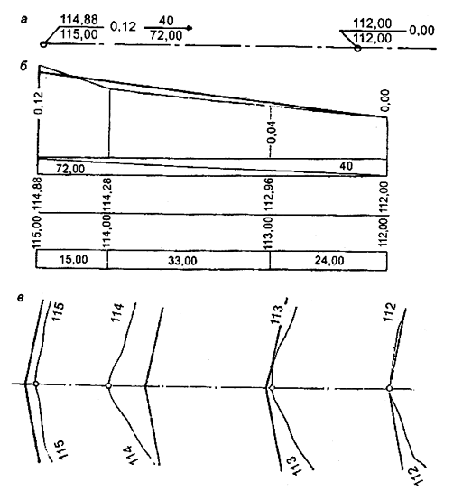
Методы вертикальной планировки

Slide 7
Метод проектных («красных») профилей
Применяют в основном при проектировании линейных сооружений автомобильных и железных дорог, трамвайных путей, подземных инженерных коммуникаций
Профили представляют собой условные разрезы существующей и проектируемой поверхностей в рассматриваемых сечениях:
предусматривается, что между точками с известными отметками рельеф выражается прямолинейными участками;
для более наглядного изображения рельефа масштабы разрезов искажаются. Для продольных профилей обычно искажение принимают 1:10, т.е. вертикальный масштаб в 10 раз крупнее горизонтального; для поперечных профилей улиц и дорог соотношение масштабов 1:2.

Slide 8
Метод проектных ("красных") горизонталей
Сущность этого метода заключается в том, что на план с геодезической подосновой наносят горизонтали, отображающие проектируемый рельеф местности.
Основой для вертикальной планировки территории проектируемых объектов является генеральная схема вертикальной планировки населенных мест или отдельных районов, составляемая при разработке генеральных планов.
Существенным недостатком метода проектных горизонталей является сложность определения объема земляных работ и невозможность даже ориентировочной его оценки по ходу проектирования рельефа.

Slide 9
Вертикальная планировка
При проектировании перекрестков стремятся обеспечить удобства для движения транспорта и пешеходов и создать условия для отвода воды от перекрестков по лоткам прилегающих улиц.
Одно из важных условий вертикальной планировки перекрестков - плавное сопряжение проектных горизонталей между собой, которое может быть выполнено только путем преобразования поверхностей пересекающихся улиц. Эта задача выполняется путем размостки проезжей части, суть которой заключается в переходе от двухскатного профиля к односкатному, и наоборот.

Slide 10
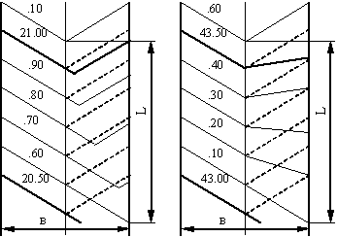
Размостка проезжей части
Размостка проезжей части -достигается смещением гребня проезжей части улицы (или изменением поперечного уклона половины проезжей части .
Длина участка размостки определяется в зависимости от значения продольного уклона
Схема выполнения размостки улицы:
а) смещением гребня; б) изменением поперечного уклона половины улицы

Slide 11
В зависимости от категории пересекающихся улиц, а также от величины и направления их уклонов должны быть соблюдены следующие условия:
- при пересечении магистральной улицы с второстепенной поперечный профиль первой остается без изменения, а профиль второстепенной сопрягается с уклоном главной;
- не допускается устройство поперечных лотков на магистральных улицах и бессточных мест на перекрестках, где не предусмотрено устройство закрытого водотока;
- при пересечении равноценных улиц, улица с меньшим продольным уклоном подчиняется профилю другой улицы, либо профили обеих улиц трансформируются в односкатные, соответствующие общему уклону перекрестка.

Slide 12
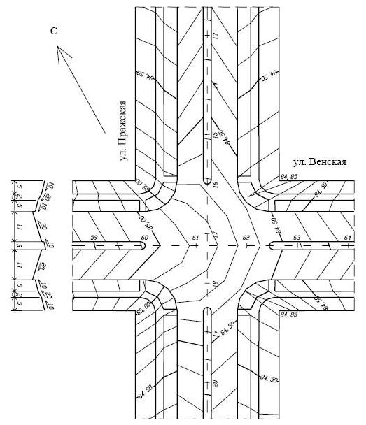
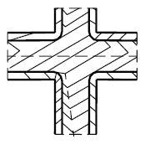
Варианты решения вертикальной планировки перекрестка

Slide 13
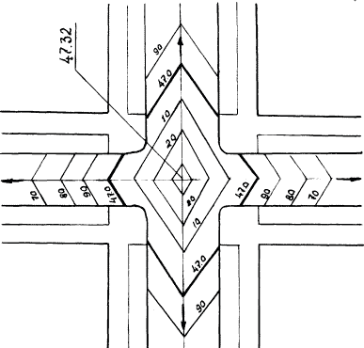
Решения в практике планировки перекрестков
1. Продольные уклоны пересекающихся улиц направлены от перекрестков. В этом случае поверхностные воды отводятся по направлению продольных уклонов проезжей части улицы, то есть в сторону от перекрестков

Slide 14
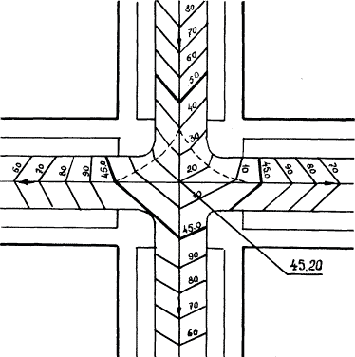
2. Продольный уклон одной улицы направлен к перекрестку, остальных - от перекрестка. Наиболее оптимальным решением является разделение гребня улицы, уклон которой направлен к перекрестку, по трем направлениям

Slide 15
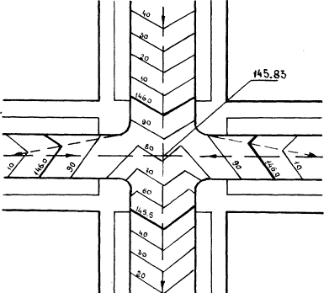
3. При прохождении по тальвегу главной улицы ее профиль остается без изменения. Профили второстепенных улиц преобразуются в односкатные смещением гребня в сторону более высокой отметки, а их оси увязываются с отметками лотков главной улицы

Slide 16
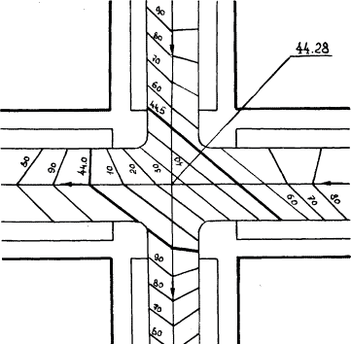
4. При пересечении улиц одной категории перекресток проектируется в виде односкатной плоскости, которая наклонена в сторону наибольшего уклона

Slide 17
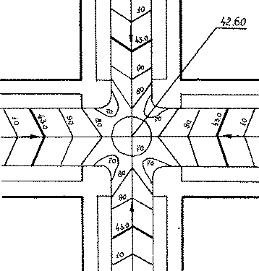
5. Продольные уклоны пересекающихся улиц направлены к перекрестку. Для сбора воды центральная часть перекрестка должна быть приподнята так, чтобы образовались замкнутые понижения на углах перекрестка, где проектируют дождеприемные колодцы. Величина подъема центра перекрестка по отношению к проектной отметке принимается +10 см. Для обеспечения плавного сопряжения горизонталей производят незначительное изменение продольного и поперечных уклонов на участках улиц, примыкающих к перекрестку.

Slide 18
ПЛОСКОСТНЫЕ ЭЛЕМЕНТЫ
При строительстве плоскостных элементов благоустройства важно организовать поверхностный сток с них. Быстрое удаление с дорожек и площадок выпадающих осадков обеспечивается вертикальной планировкой их поверхности, позволяющей собирать воду в определенных местах и направлять ее в ливневую сеть.

Slide 19
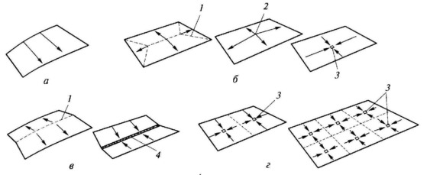
Организация поверхностного стока на площадках может быть выполнена следующими способами:
Организация поверхностного стока на площадках:
а- односкатная поверхность; б- двухскатная поверхность; в- многоскатная поверхность; г- сложная (ячеистая) поверхность; 1 - линия водораздела; 2 - точка водораздела; 3 - дождеприемный колодец; 4 - дождеприемный лоток

Slide 20
- односкатная поверхность. В этом случае вода собирается и отводится вдоль одного из краев площадки
- двухскатная поверхность. Водоотвод производиться аналогичным образом, как и в случае дорожек с двухскатным выпуклым профилем
- много скатная поверхность. Вода собирается по периметру площадки, за счет поднятия ее центра
- сложная поверхность, состоящая из отдельных ячеек . Данный способ применяется для больших горизонтальных поверхностей, где затруднено проектирование протяженных односкатных поверхностей. Кроме того, комбинируя дорожные покрытия ми элементы водоотвода (лотки, колодцы), можно создавать оригинальные проектные решения.

Slide 21
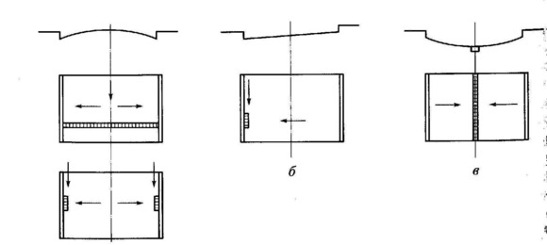
На дорожках поверхностный сток может быть организован следующими способами:
- двухстаный выпуклый профиль (рис. а)
- односкатный профиль (рис б)
- односкатный вогнутый (рис. в)

Slide 22
1. Основная литература: 1. Косцов А.В. и др. Транспортная планировка городов. Учебное пособие. М.-2018г. -300с.; 2. Федотов Г.А., Поспелов П.И. Изыскание и проектирование автомобильных дорог. М:, «Академия» 2018 г.- 465 с.; 3. Градостроительство. Планировка и застройка городских и сельских поселений СНиП РК 3.01-01-2008, Астана, 2008; 4. Градостроительство. Планировка и застройка городских и сельских населенных пунктов. СН РК 3.01-01-2013; 5. Градостроительство. Планировка и застройка городских и сельских населенных пунктов. СП РК 3.01-101-2013; 6. Сильянов В.В., Домке Э.Р. Транспортно-эксплуатационные качества автомобильных дорог и городских улиц. Учебник для студентов вузов. 2-е изд. –М.Академия, 2008. – 352 с.;
Қосымша әдебиеттер
1. 7. Гуревич и др. Справочник проектировщика городских дорог. М., Стройиздат. 1968. 8. Гохман В.А. и др. Пересечение и примыкание автомобильных дорог: М., высшая школа, 1989. - 319 с. 9. Меркулов Е.А. Городские дороги. Учебник для вузов. М., «Высшая школа», 1973.-456с. 10. Меркулов Е.А. и др. Примеры проектирования дорог и сетей пассажирского транспорта в городах. М., «Высшая школа», 1962. – 265 с. 11. Милашечкин А.А. и др. Узлы автомобильных дорог. М., «Транспорт», 1966. – 366с. 12. Меркулов Е.А. и др. Сборник конструкций городских дорог. М., Стройиздат, 1967. – 186 с. 13. Озеленение населенных мест: Справочник /Ерохин Г.П. и др., М., «Высшая школа», 1974. – 123 с. 14. Орнатский Н.П. Проектирование городских скоростных дорог. М., «Высшая школа», 1974.- 123 с. 15. Информационно – аналитический журнал «Автомобильные дороги» ЗАО «Издательство «Дороги», Москва, комитет по печати РФ, ежемесячник.»

